Slide 1
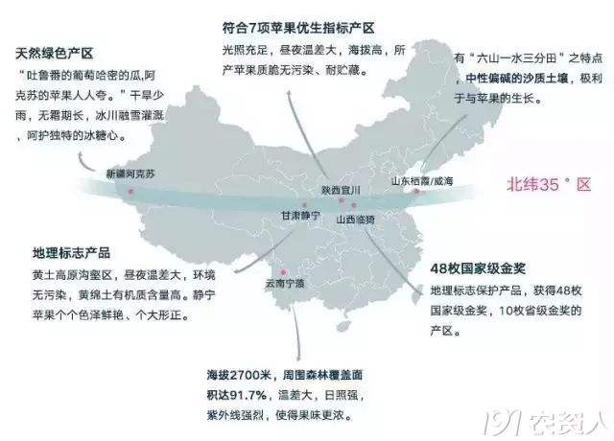
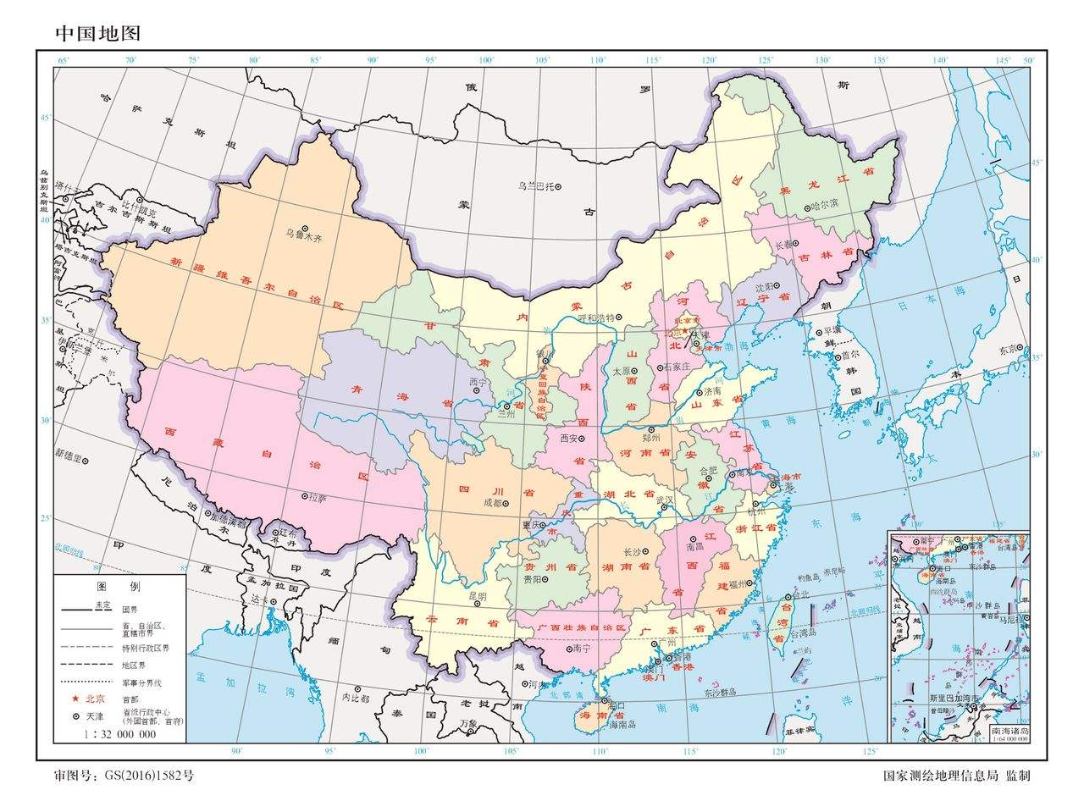
俗话说“一日一苹果,医生远离我”

Slide 2
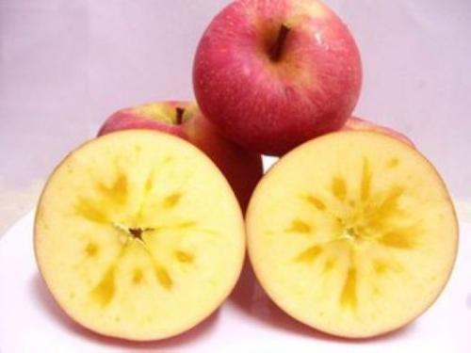
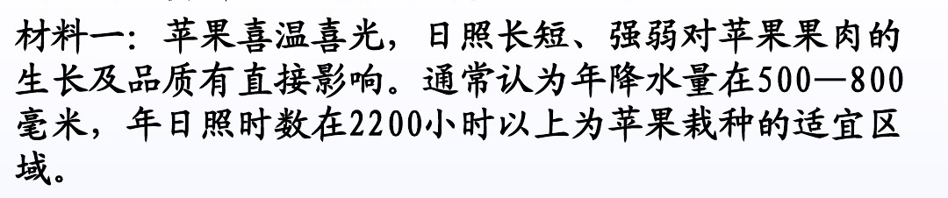

Slide 3
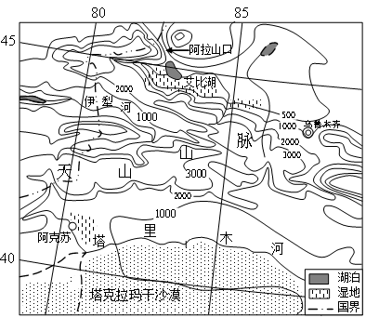
材料二：阿克苏地区位于塔里木河腹地，是新疆重要的绿洲带，在维吾尔语里阿克苏意为“清澈的水”。阿克苏苹果果香浓郁、甘甜味厚、汁多无渣，冰糖心含量高达70%以上，其采摘时间严格控制在每年的10月25日之后，而内地苹果由于气温过高而采摘时间都在8-9月。

Slide 4
材料三：新疆生产建设兵团农业建设第一师（简称第一师）垦区，位于新疆阿克苏地区境内，是阿克苏地区重要的苹果种植基地，基地90%以上为晚熟品种红富士，而其他早、中熟品种的苹果种植面积不到10%。红富士这种品种更适宜鲜食，进行加工获利较少。早期，阿克苏苹果销售主要采用客商到农户地里订单销售的传统销售方式 。这种销售模式存在一些弊端，使得果农的实际收入难以很大提高。
省份 | 地区 | 种植面积（万亩） | 总产量（万吨） | 平均亩产（吨/亩）
山东 | 烟台 | 270 | 460 | 1.70
陕西 | 延安 | 350 | 300 | 0.86
甘肃 | 平凉 | 260 | 132 | 0.51
新疆 | 阿克苏 | 21 | 42 | 2.00

Slide 5
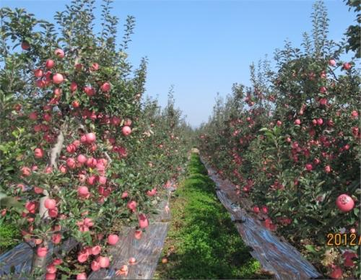
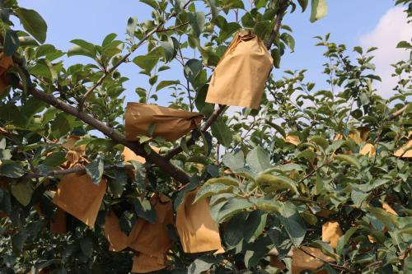
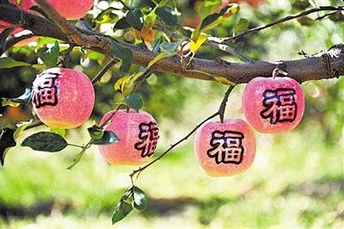
目前阿克苏市全面推广“互联网+特色农产品”营销模式，农村电商已经成为当地农民增收、脱贫致富的有效途径。
褚时健之子与阿里巴巴携手打造云南“宁蒗高原苹果”
苹果除了可以生吃之外，可以榨成苹果汁来饮用，另外现在的苹果加工产品也是多种多样，苹果干，苹果酱，苹果罐头等

Slide 6
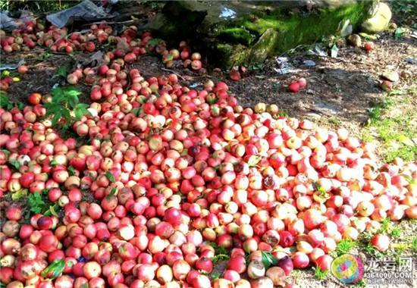
最近一段时间，湖北枣阳爆发大量桃子滞销问题。由于今年桃子市场价格暴跌，近6万斤桃子滞销。有桃农表示，往年桃子的价格是2到3块一斤，今年5毛钱一斤都卖不出去。对于卖不掉的桃子，桃农也只好能倒在路上或者鱼塘里，桃农们对此也是心疼不已。目前桃农们已经倾倒滞销桃子1万多斤。

Slide 7
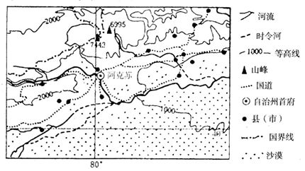
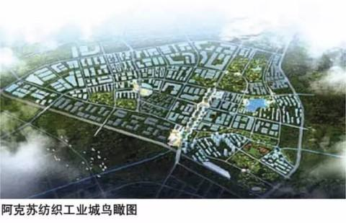
材料四：阿克苏地区是中国著名的“长绒棉之乡”，棉花总产占全疆棉花总产量的1/3，占全国棉花总产量的1/6。新疆阿克苏地区紧紧抓住国家发展新疆棉纺产业的大好时机，不断夯实工业园区的“硬基础”，提升优质服务的“软实力”， 近年来阿克苏地区“筑巢引凤”，倾力打造全疆最大纺织工业城。截至2017年8月，阿克苏地区纺织服装备案企业达278家。

Slide 8
2015年10月16日，习主席在2015减贫与发展高层论坛上强调，中国扶贫攻坚工作实施精准扶贫方略，增加扶贫投入，出台优惠政策措施，坚持中国制度优势，注重六个精准，坚持分类施策，因人因地施策，因贫困原因施策，因贫困类型施策，通过扶持生产和就业发展一批，通过易地搬迁安置一批，通过生态保护脱贫一批，通过教育扶贫脱贫一批，通过低保政策兜底一批，广泛动员全社会力量参与扶贫。

Slide 9
分析阿克苏地区苹果品质优良的原因，并说明“互联网+特色农产品” 模式在营销中的作用。（6分）
（2）深居内陆，晴朗多，光照充足（1分）；昼夜温差大，有利于糖分积累（1分）；高山冰雪融水无污染，水质好（1分）；苹果生长周期长（1分）；
作用：扩大市场（1分），减少营销环节（1分），树立农产品特色品牌（1分）。（任答2点）

Slide 10
与国内咖啡消费快速增长局面相悖的是云南咖啡的价格。2017～2018咖啡采收季，云南咖啡再次遭到国际咖啡期货价格低迷的影响，生豆价格基本徘徊在13～15元/千克，直接逼近农民种植咖啡成本价，甚至部分农民出现亏损。
云南省咖啡行业协会会长李晓波介绍道：“长期以来，中国咖啡行业已经形成了一个不成文的现象，国内许多咖啡企业、商家喜欢舍近求远，以高于云南咖啡1～2倍的价格进口国外咖啡。”他表示，目前，云南咖啡常被以低价出口海外，被国外咖啡企业包装贴牌后再卖回中国。
云南咖啡 遭遇价格低谷
2018-05-28 00:40

Slide 11
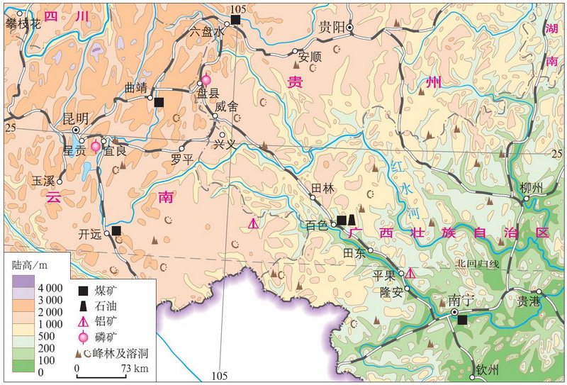
阿克苏地区
农业
工业
原因
问题
措施
发展方向

Slide 12
温度介于15~25℃之间的温度气候，而且整年的降雨量必须达1500~2000毫米，同时其降雨时间，要能配合咖啡树的开花周期。当然，除了季节的雨量的配合外，还要有肥沃的土壤，要排水良好。含火山灰质的肥沃土壤，另外，日光虽然是咖啡成长及结果所不可欠缺的要素，但过于强烈的阳光会抑制咖啡树的成长，故各个产地通常会配合种植一些遮阳树。至于最理想的海拔高度为500~2000米。

Slide 13
目前全省种植面积占全国面积的70%，产量占全国的83%，云南咖啡种植面积从2008年的30多万亩增长到目前的180万亩，产量从2008年的2.6万吨增长到目前的15万吨，成为了世界咖啡巨头的必争之地。无论是从种植面积和咖啡豆产量来看，云南咖啡已确立了中国国内的主导地位。
咖啡是一种经济价值很高的饮料作物，与可可、茶叶并称为世界三大饮料
云南省的西部和南部地处北纬15°至北回归线之间，大部分地区海拔在1000-2000米，地形以山地、坡地为主，且起伏较大、土壤肥沃、日照充足、雨量丰富、昼夜温差大，这些独特的自然条件形成了云南小粒种咖啡品味的特殊性—浓而不苦，香而不烈，略带果味

Slide 14
但是由于多种原因云南咖啡产业发展速度并不快，云南咖啡主要是以原料方式出口，由于缺乏深加工和市场推广，导致云南咖啡知名度低，锁在深山人未识。

